Slide 1





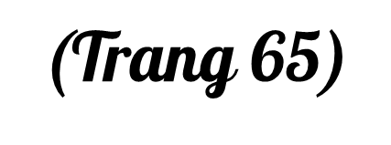

Slide 2
1. Tìm trạng ngữ của mỗi câu dưới đây và cho biết chúng bổ sung thông tin gì cho câu.
a. Nhờ chuyến đi cùng bố, cậu bé hiểu được lí do bố cậu yêu quý và kính trọng thầy giáo cũ của mình.
b. Vì đã cống hiến đời mình cho Tổ quốc, các liệt sĩ được nhân dân đời đời ghi ơn.
c. Để ghi nhớ công ơn của các thương binh, liệt sĩ, trường em đã tổ chức hoạt động đền ơn, đáp nghĩa.

Slide 3


2. Đặt câu hỏi cho mỗi trạng ngữ vừa tìm được ở bài tập 1.
Mẫu: Nhờ đâu cậu bé hiểu được lí do bố cậu yêu quý và kính trọng thầy giáo cũ của mình?

Slide 4
2. Đặt câu hỏi cho mỗi trạng ngữ vừa tìm được ở bài tập 1.
b. Vì đã cống hiến đời mình cho Tổ quốc, các liệt sĩ được nhân dân đời đời ghi ơn.
=> Vì sao các liệt sĩ được nhân dân đời đời ghi ơn?
c. Để ghi nhớ công ơn của các thương binh, liệt sĩ, trường em đã tổ chức hoạt động đền ơn, đáp nghĩa.
=> Trường em đã tổ chức hoạt động đền ơn, đáp nghĩa để làm gì?

Slide 5

Trạng ngữ chỉ nguyên nhân bổ sung thông tin về nguyên nhân của sự việc nêu trong câu; trả lời cho câu hỏi có từ ngữ để hỏi: vì sao, nhờ đâu,…
Trạng ngữ chỉ mục đích bổ sung thông tin về mục đích của hoạt động nêu trong câu; trả lời cho câu hỏi có từ ngữ để hỏi: để làm gì, nhằm mục đích gì,…

Slide 6
3. Tìm trạng ngữ của mỗi câu dưới đây và xếp vào nhóm thích hợp.
a. Nhờ nguồn nước trong lành, cánh đồng trở nên xanh mướt.
b. Để viết được bài văn hay, chúng ta cần đọc nhiều sách, truyện.
c. Nhằm giúp học sinh có trải nghiệm thực tế, nhà trường đã tổ chức nhiều hoạt động dã ngoại.
d. Vì có vẻ đẹp hùng vĩ và thơ mộng, Tây Bắc đã trở thành điểm đến của khách du lịch trong và ngoài nước.
Trạng ngữ chỉ nguyên nhân
Trạng ngữ chỉ mục đích

Slide 7
3. Xếp các trạng ngữ vào nhóm thích hợp.
a. Nhờ nguồn nước trong lành, cánh đồng trở nên xanh mướt.
b. Để viết được bài văn hay, chúng ta cần đọc nhiều sách, truyện.
c. Nhằm giúp học sinh có trải nghiệm thực tế, nhà trường đã tổ chức nhiều hoạt động dã ngoại.
d. Vì có vẻ đẹp hùng vĩ và thơ mộng, Tây Bắc đã trở thành điểm đến của khách du lịch trong và ngoài nước.
Trạng ngữ chỉ nguyên nhân
Trạng ngữ chỉ mục đích
a
d
b
c

Slide 8
4. Chọn vì, để hoặc nhờ thay cho ô vuông trong mỗi câu sau:
a. Để mở rộng kiến thức, chúng ta cần đọc nhiều sách.
b. Nhờ bác lao công, trường lớp lúc nào cũng sạch sẽ.
c. Vì mưa bão, nhiều cây cối bị gãy, đổ.
?
?
?

Slide 9
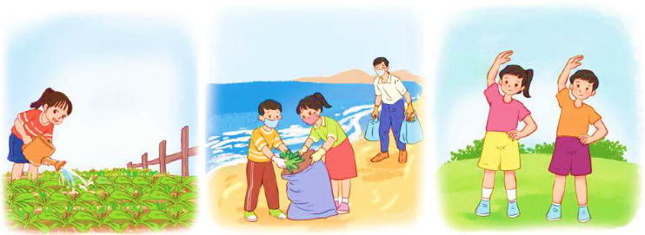
5. Quan sát tranh, đặt một câu có trạng ngữ chỉ nguyên nhân, một câu có trạng ngữ chỉ mục đích của hoạt động.

Slide 10


